Slide 1

计 算 智 能
Computational Intelligence
计算机与通信工程学院

Slide 2
多模态优化 multimodal optimization
Ref: Swagatam Das, Sayan Maity, Bo-Yang Qu, P.N. Suganthan∗, Real-parameter evolutionary multimodal optimization — A survey of the state-of-the-art , Swarm and Evolutionary Computation, 1 (2011) 71–88
定义: multimodal optimization refers to the task of finding multiple optimal solutions and not just one single optimum.
多模态→多个峰值，多个全局/局部最优
为什么需要多模态？
①实际问题中客观存在多个全局/局部最优解
②由于现实中存在的约束（代价等），最优解有时并不能实现。
③多个解可以更好的呈现优化问题的适应度景观，以及潜在的问题函数性质。

Slide 3
多模态优化 multimodal optimization
Evolutionary Algorithms (EAs) [1,2], due to their population-based search method, provide a natural advantage over classical optimization techniques. They maintain a population of possible solutions, which are processed every generation, and if the multiple solutions can be preserved over all these generations, then on termination of the algorithm, we will have multiple good solutions rather than only the best solution.
Niching(小生境): is a generic term referred to as the technique of finding and preserving multiple stable niches,or favorable parts of the solution space possibly around multiple solutions, so as to prevent convergence to a single solution.

Slide 4
Cavicchio’s dissertation [6] was probably one of the first studies attempting to induce niching behavior in a GA in the form of preselection.
He proposed three schemes for choosing an offspring generated from two parents depending on the fact that whether the offspring could outperform none of the parents, both of the parents, or only a single parent.
主要的niching技术：
Clearing
fitness sharing
Speciation
Clustering
Crowding
restricted tournament selection
Clustering
multipopulation

Slide 5
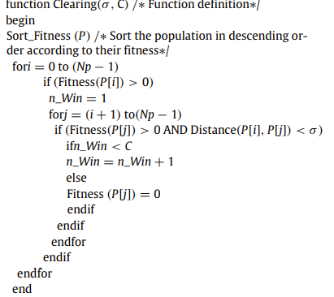
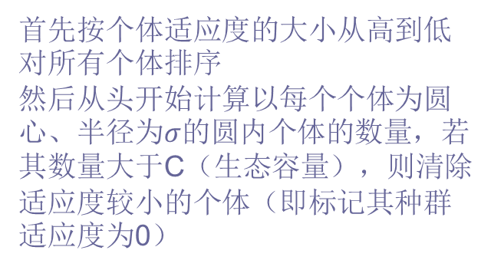
Clearing
思想：在资源有限的情况下，niche中的最优个体会获得资源，其余个体则被清除，不同于在适应度共享中，niche中的个体共享资源。
步骤：
时间复杂度： O(n^2)

Slide 6
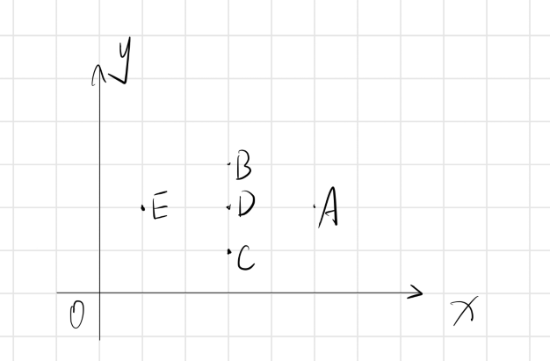
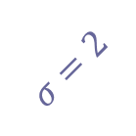
Clearing
假如现有5个个体A、B、C、D、E
适应度分别为3、5、1、4、2，
坐标分别为(5,2)、(3,3)、(3,1)、(3,2)、(1,2)
他们的位置关系如图
现进行清除半径为2、生态容量为2的clearing算法
先按适应度大小排序，结果为BDAEC
①以B为圆心、2为半径的范围内个体按适应度大小为BDC，数量为3，因此删除个体C
②以D为圆心、2为半径的范围内个体按适应度大小为DAE，数量为3，因此删除个体E
③以A为圆心、2为半径的范围内个体按适应度大小为A，数量为1，不做删除
因此经过此算法，个体C和E无法生存，个体ABD将生存下来

Slide 7
Crowding
最先由De Jong在1975年提出，后被Mahfoud在1995年改进。
思想：
当物种繁衍到一定规模, 以至于生存空间变得非常拥挤时, 新产生的个体要想生存, 就必须与种群中的其它个体进行竞争。用新产生的个体取代近似的个体。这种方法和遗传算法(GA)很类似，只在每一代中仅由一部分代沟表示的全局种群的一部分进行繁殖和死亡。拥挤算法来源于这样的类比：不同的个体往往居住在不同的小生境(niches)中，因此它们通常不存在竞争。最后的结果是，在一个处于平衡状态的固定大小的种群中，一个特定物种的新成员取代该物种的老成员，以此来维持一个种群之前就有的多样性。
分类：
①Deterministic crowding(确定性拥挤).
② Probabilistic crowding(概率性拥挤).

Slide 8
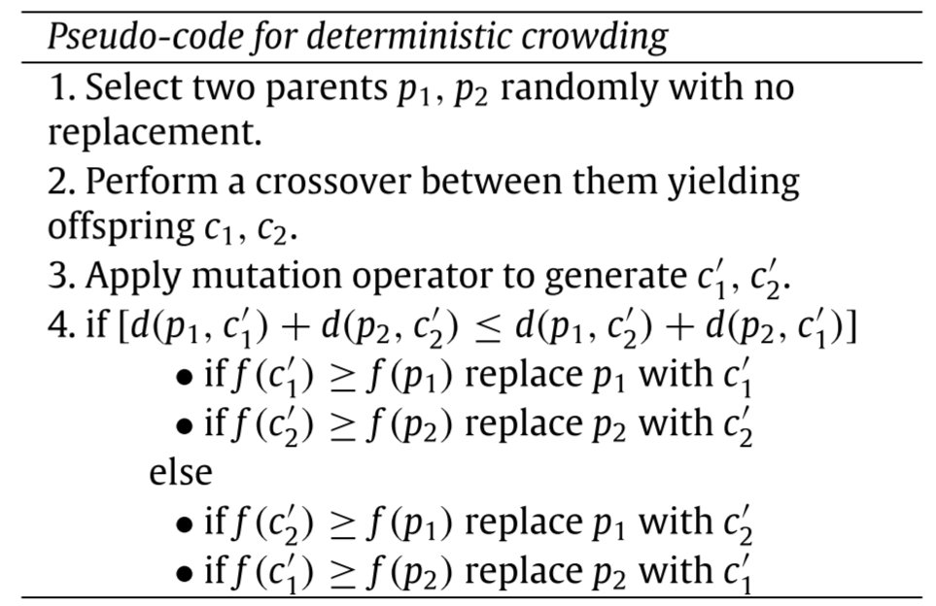

Deterministic crowding(确定性拥挤).
P1
P2
crossover
C2
C1
mutation
C1’
C2’
P1
C1’
P2
C2’
P1
C2’
P2
C1’
P1
C1’
Deterministic Crowding selects the fittest individual in each pair in the replacement phase.
每个个体和最近似的一个父代个体进行竞争，如果适应度值更高，则替换掉父代个体

Slide 9
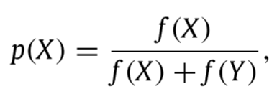
Probabilistic crowding(概率性拥挤)
为了修改算法的确定性(deterministic nature)，从而在这种情况下提供恢复性压力(restorative pressure), Mengshoel 提出了概率排挤技术：
Probabilistic Crowding selects the surviving individual for each pair based on a probabilistic formula that takes fitness into account.
概率性拥挤基于考虑适应度的概率公式，选择每一对中的一个个体存活下来。在这种方式中，两个相似个体X、Y通过轮盘赌的方式来决定去留，概率公式为(f是适应度函数)：

Slide 10
Sharing适应性共享
思想：
在一个资源有限的空间中，如果生物个体众多的话，会导致生物个体由于竞争资源而难以生存，这时需要对个体的适应值做出调整。适应性共享的基本思想是将该小生境中所有个体的适应值按照物种的规模以一定的方式进行惩罚。如果某个小生境中有较多的个体，那这个小生境所有个体的适应值都会降低，从而在选择中处于劣势，而使得较稀疏区域的低适应度个体得以存活。
实现手段：
通过反映个体之间的相似程度的共享函数来调节群体中各个个体的适应度，从而在之后的群体进化过程中，算法能够依据这个调整后的新适应度进行选择，以维持群体的多样性，创造出小生境的进化环境。
根据个体和相似度将种群划分为不同的子种群，每一个个体与同一子种群内的其他个体分享其信息。

Slide 11
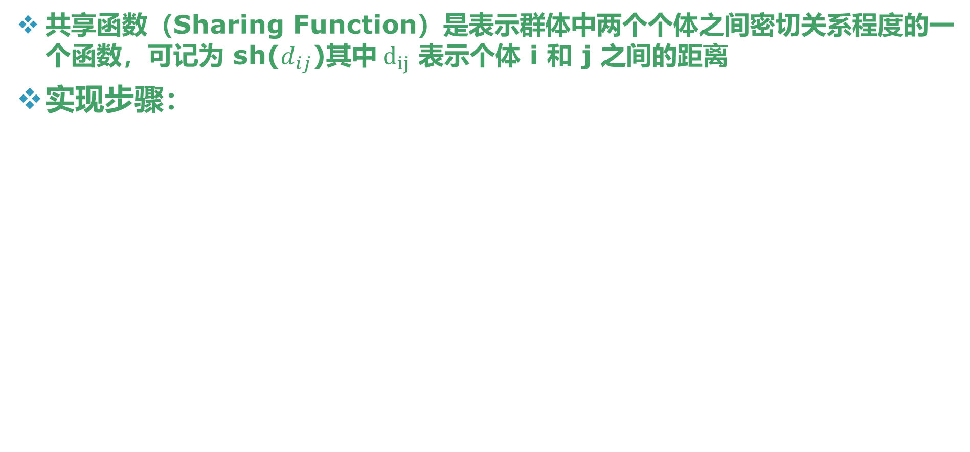
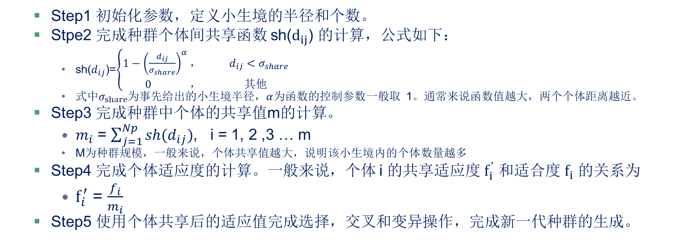
Sharing适应性共享

Slide 12
Restricted tournament selection受限锦标赛选择
由Harik引入，RTS是一种用于多峰优化的改进锦标赛选择。
思想：
每次从种群中取一定数量的个体，采用锦标赛选择法选择适应度较好的进入子代种群，然后重复该操作直到种群规模到和原来的种群规模一样；
算法为每个后代选择一个随机的从种群中抽取“w”（窗口，其大小类似于拥挤中的CF）个体样本，并通过应用相似距离度量来确定哪一个个体最接近后代（欧几里德（对于实数变量）或汉明（对于实值变量）二进制编码变量）。“w”个体中距离最近的成员将与后代竞争，以获得更高的适应度水平。

Slide 13
算法过程及其优点
算法过程：
1、确定每次选择的个体数量N。
2、从种群中随机选择N个个体(每个个体被选择的概率相同) ，根据每个个体的适应度值，选择其中适应度值最好的个体进入下一代种群。
3、重复步骤(2)多次（重复次数为种群的大小），直到新的种群规模达到原来的种群规模。
优点：
1、更小的复杂度，无需对所有适应度进行排序处理；
2、该算法能够在多模态问题中保持全局最优；
3、易于并行化处理；

Slide 14
RST示意图
父代
子代
锦标赛
父代
子代
锦标赛
父代
子代

Slide 15
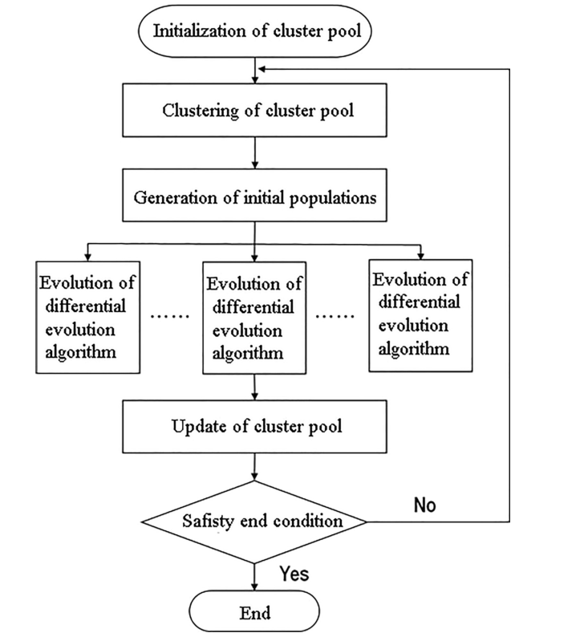
Clustering
聚类池是许多具有相同原子编号的不同集群(个体)的集合。在集群结构优化过程中，聚类池可以保持个体的多样性。
根据个体分布的结构特点，可以对种群进行分类。聚类中可以根据实际需求选择不同的距离度量，聚类方法将相邻的个体聚为一类，其中K-means方法是常用的聚类方式。聚类起始中心点的选择和聚类K的个数对算法的收敛速度和聚类性能有显著影响。
对每个聚类内部的个体进行更新，通过选择淘汰最差个体，也可根据新个体的结构差异，将其划分到其他相应的类中。根据不同的选择方式将较差个体淘汰。 通过消除最差个体，集群池中个体的总体数量保持不变，但聚类池中个体的质量得到提高

Slide 16
Species conservation物种保护
σ_{s} 物种距离
为了定义物种以及SCGA的操作，我们必须定义一个称为物种距离的参数，用σ_{s}表示。物种距离指定了两个被认为相似的个体之间距离的上限。（数值越大两者差异越大）
物种种子
种群中的物种中挑选的优势个体，也被称为支配个体。
物种
物种的定义是相对于有限群体 P_{N} = {x₁， x₂， . . ， x_{N} } ， 物种是一个子集，其中任意两个个体之间的距离小于物种距离。
X_{s}子集
表示在当代中发现的物种种子的集合。

Slide 17
物种保护技术基于根据物种相似性将种群划分为若干物种的概念。每一个物种都是围绕着一个称为物种种子的支配个体构建的。本代发现的物种种子通过携带到下一代而得以保存。
物种距离同时应用于确定哪些个体值得被保留到下一代中。
※ 为了找到将在下一代保留的个体，我们需要把当前种群划分成若干优势物种，并确定每个优势物种中的优势个体。这里的X_{s}表示在当代中发现的物种种子的集合。如果Xs中没有任何种子接近所考虑个体的种距的一半(σ_{s}/2)，则将该个体加入X_{s}中。
※ 当所有的物种都被发现后，通过遗传操作:选择、交叉和突变等来产生新的种群。由于有些物种在这些操作后可能无法存活，我们将它们复制到新的种群中，从而使它们存活下来。

Slide 18
※ 在物种保护方法中，在下一代新种群产生后，对属于同一物种的个体进行搜索。如果上一代保存下来的物种种子较差, 那么将会被下一代中这些相同物种的个体所取代。如果在下一代中没有发现同一物种的其它个体，那么新种群中最差的无标记个体将被该物种种子所取代。
由于物种种子是从上一代取的，所以物种的数量总是小于种群的大小。

Slide 19
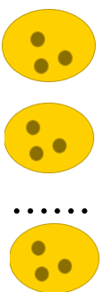
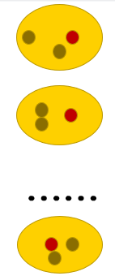


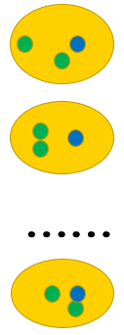

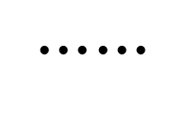
个体
物种种子
种群（第一代）
物种
X_{s}
如果Xs中没有任何种子接近所考虑个体的种距的一半(σ_{s}/2)，则将该个体加入X_{s}中
若上代物种种子较差则被同物种其它个体替代
新个体
新物种种子
上代复制物种
以及上代物种种子
X_{s}
新种群（第二代）
选择
交叉
变异
注：如果在搜索同一物种时没有发现其它个体，那么新种群中最差的无标记个体将被该物种种子所取代。

Slide 20
Niching memetic algorithm小生境模因算法
代表性算法——Sequential Niching Memetic Algorithm （SNMA)，小生境技术的延伸并引入局部搜索来提高精度。SNMA集成了一个基于梯度的本地搜索过程这就使用了一个降额函数以及小生境和清除技术。它会惩罚那些可能留在局部的个体靠近先前定位的最优点，促进不同小生境的占领，在函数上进行优化。SNMA需要使用一个小生境半径，但不像其他算法，很难确定的合适的半径值或者物种距离，SNMA的性能对小生境半径R的选择不太敏感，这一特性尤其在最优值的数量和分布未知的情况下具有优势。SNMA优于其他算法的一个优点是，它不需要在每个最优的发现周围保持永久种群，而只需要存储这些峰值的位置。大大提高了算法在函数优化问题中寻找最优解的精度。

Slide 21
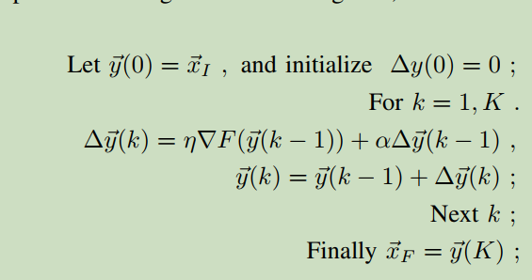
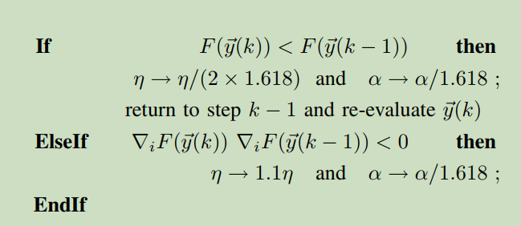
Niching memetic algorithm小生境模因算法
SNMA算法流程:
（1）初始化种群：首先用随机生成的个体初始化种群。假设Jtotal为最优解决方案的总数，包括局部和全局。
（2）遗传算法得到下一代：对当前种群中的所有个体评估、选择、繁殖和突变，得到下一代。种群的大小一直保持不变。
（3）改进个体：在每一代中，群体中的每个个体都按照基于爬坡梯度的算法向其最近的峰值移动。如果在这个过程的某个时刻，一个个体离开了预先指定的搜索空间，那么相应的变量接受分配的边界值。

Slide 22
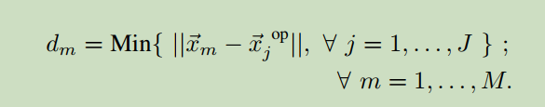
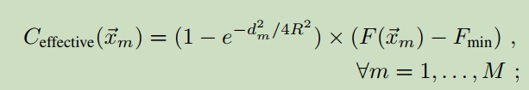
（4）对于每一个个体，确定到之前找到的最优点最近的距离。并评估其有效适应度：假设总体由M个个体组成，并期望在搜索空间内得到JTotal最优解。如果已经定位了J个最优解(J <JTotal），确定从种群中每个个体到其最近最优解的距离dm。这些距离和小生境半径' R '被用来为种群中的每个个体分配一个有效的适应度函数。用倒高斯函数的宽度确定小生境半径R。因此，个体越接近先前发现的最优值，其有效适应度就越接近零。
（5）在遗传算法中加入清除：种群中的个体现在根据它们的有效适应度从m = 1到m按递减顺序排序，然后根据引入清除的存活概率使用轮盘赌选择。这种选择操作将更大的生存概率分配给有效适应度较大的个体。然而，分配的概率并不与个体的有效适应度成正比，相反，它们随顺序位置线性减少(除清除外)。因为清除SNMA有一个重要的特点，那就是它消除了位于小生境半径内的个体，使其远离任何先前定位的最优点。

Slide 23

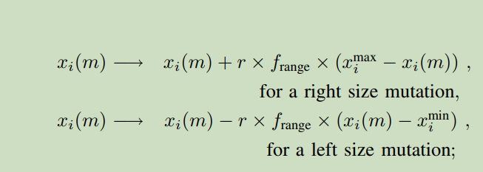
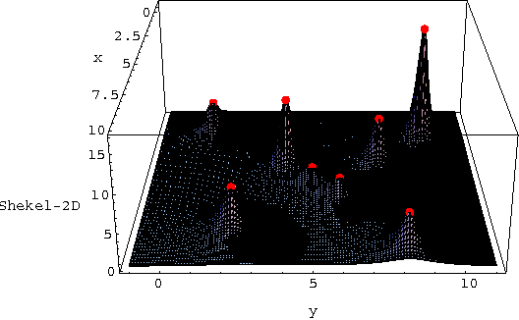
（确定生存率）
（6）重组是通过以亲本为中心的交叉来实现，然后随机抽取个体x,y进行突变(概率pm)
（7）对每个个体进行突变，产生的新个体返回步骤3

Slide 24
Particle swarm optimization for multimodal optimization
小组成员：谷帅昊、王艳玲、巨光耀

Slide 25
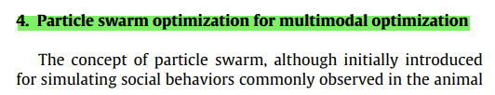
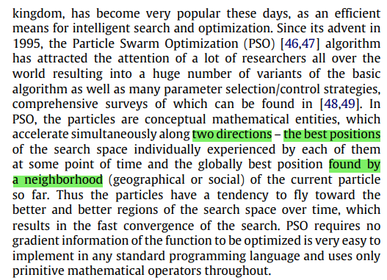
Introduction——Particle swarm optimization for multimodal optimization
粒子群的概念，虽然最初引入用于模拟动物中常见的社交行为，现今PSO已然成为了一个高效智能搜索和优化的方法...在粒子群算法中，粒子是概念上的数学实体，同时沿两个方向加速——个体在搜索空间的最优位置以及全局最优值。因此，粒子倾向于搜索空间中的更优值，使得收敛速度较快。PSO对于要优化的函数没有梯度信息要求，使得易编程实现。

Slide 26
Introduction —— MOPSO
多目标优化问题具有多个相互冲突的目标函数，某一目标求得的最佳方案，不可能同时使得其他目标为最优值，甚至导致退化。
解决多目标粒子群优化问题
用尽可能少的计算资源得到覆盖整个搜索空间、分布均匀的解
尽可能地找到一组能最大化均衡各个目标的较好的解的集合

Slide 27
Introduction —— MOPSO
在单一目标函数问题，要选择个体历史最优pBset和全局最优gBest只是简单的比大小问题。
A=[1.00 0.50 0.33]
B=[0.61 0.37 0.21]
A > B
A=[0.61 0.50 0.33]
B=[1.00 0.37 0.21]
A ？B
多目标粒子群优化如何选择pBest和gBest?

Slide 28
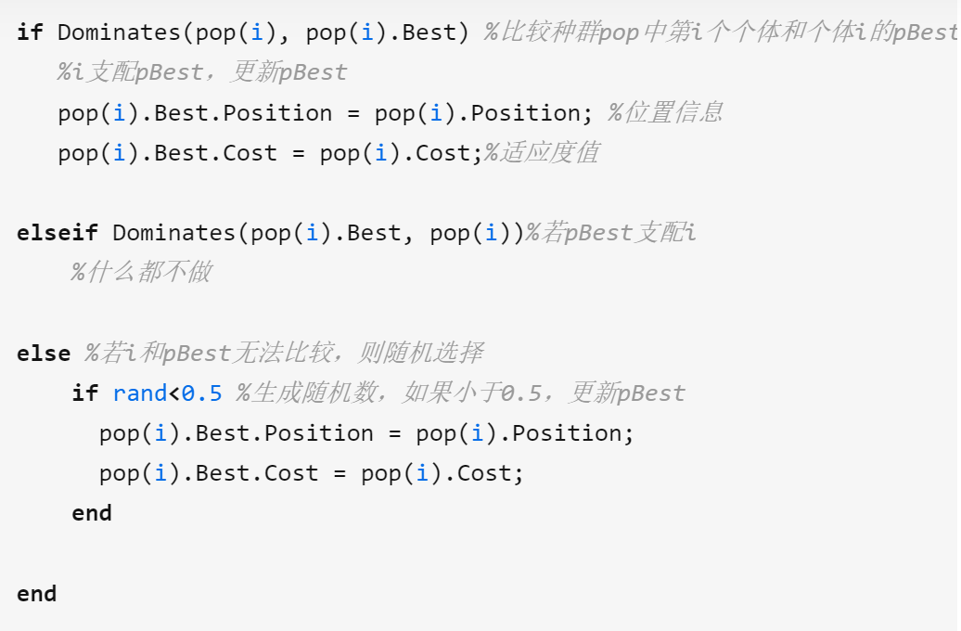
Introduction —— MOPSO
如何选择pbest？—— 采取随机选择的方法

Slide 29
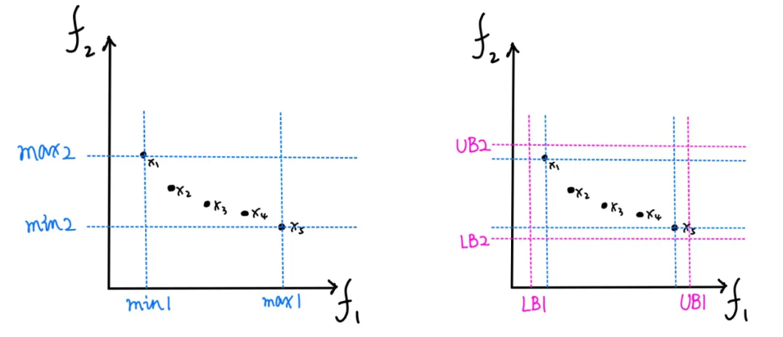
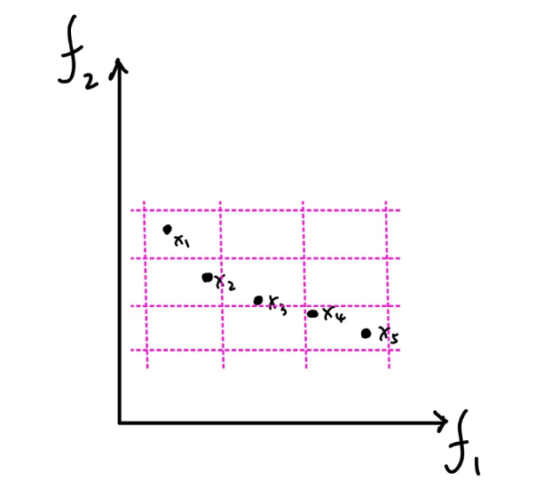
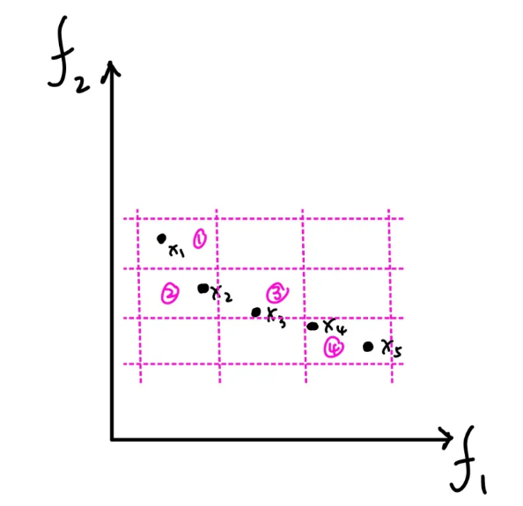
Introduction —— MOPSO
如何选择gbest？—— 自适应网格法
①=1；②=1；③=1；④=2

Slide 30
Introduction
——Particle swarm optimization for multimodal optimization
MMPSO特点:调整参数少、收敛速度快、易于实现
1.最优粒子选择策略
单目标优化时，“最优”个体是唯一的，而多目标优化时，每次更新都可能产生“当前”最优解集，存储于外部存储集中。
2.多样性保持机制
（1）空间划分策略（这类方法主要是将目标空间分割为多个区域，根据个体在分割区域的分布情况，一边引导种群中的其它个体向某一区域“靠拢”，以加速收敛；一边保留其它区域的个体“特征”）
（2）基于种群划分：这类方法是将整个种群划分为多个子群，子群根据各自的引领者并行引导种群更新，共享外部存储集信息。
3.收敛性的提高手段
粒子群算法多目标优化时，由于目标数目和维度的增加，收敛性亟待提高——引入聚类策略（提高种群的搜索速度）
4.迭代公式、参数、拓扑结构的改进
（1）迭代公式——增加粒子个体朝向全局最佳粒子的引领搜索项、融入相邻粒子信息
（2）参数——自适应飞行参数调节机制
（3）拓扑结构——基于环形拓扑和特殊拥挤距离的多目标粒子群优化算法（引入无需参数的环形拓扑结构帮助形成稳定的小生境，有利于减少多样性损失）

Slide 31
第三02部分
Concise information of the paper

Slide 32
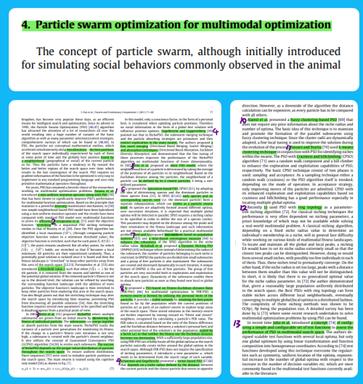
Concise information of the paper
Susana et al | non-uniform mutation operator along with PSO
Parsopoulos et al | used the objective function ‘‘stretching’’
Britts et al | NichePSO
Engelbrecht and Loggerenberg | restrict exploration in the main swarm；few novel merging and absorption techniques
Brits et al | nbest PSO model；the neighborhood of a particle can be defined by its k closest particles,
Li | Speciation-based PSO (SPSO)；
Bird and Li | two methods based on population statistics and a time-based convergence measure
Li | PSO-based on Fitness-Euclidean distance Ratio(FER-PSO)
Schoeman and Engelbrecht | vector-based PSO
Alamil et al | fuzzy clustering-based PSO
Passaro and Starita | k-means clustering technique
Li | used PSO with ring topology as a parameter free niching algorithm
Julio et al | a simple and configurable set of test functions

Slide 33
第三03部分
Introduction of algorithms mentioned in the paper

Slide 34


1.non-uniform mutation operator along with PSO
论文概要：引入突变算子，增加变异操作，避免PSO陷入局部最优
实现方法：

Slide 35

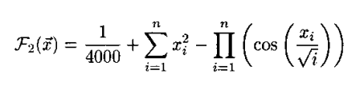
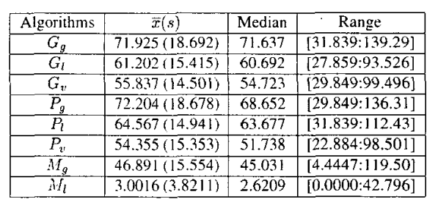
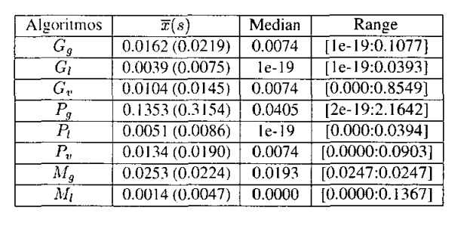
1.non-uniform mutation operator along with PSO
测试函数与测试结果：
G_{g ：}全局最优函数 P_{g：}局部最优函数

Slide 36
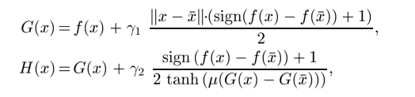

2.used the objective function”stretching”
论文概要：将原函数变换两次，提高搜索性能
实现方法：

Slide 37
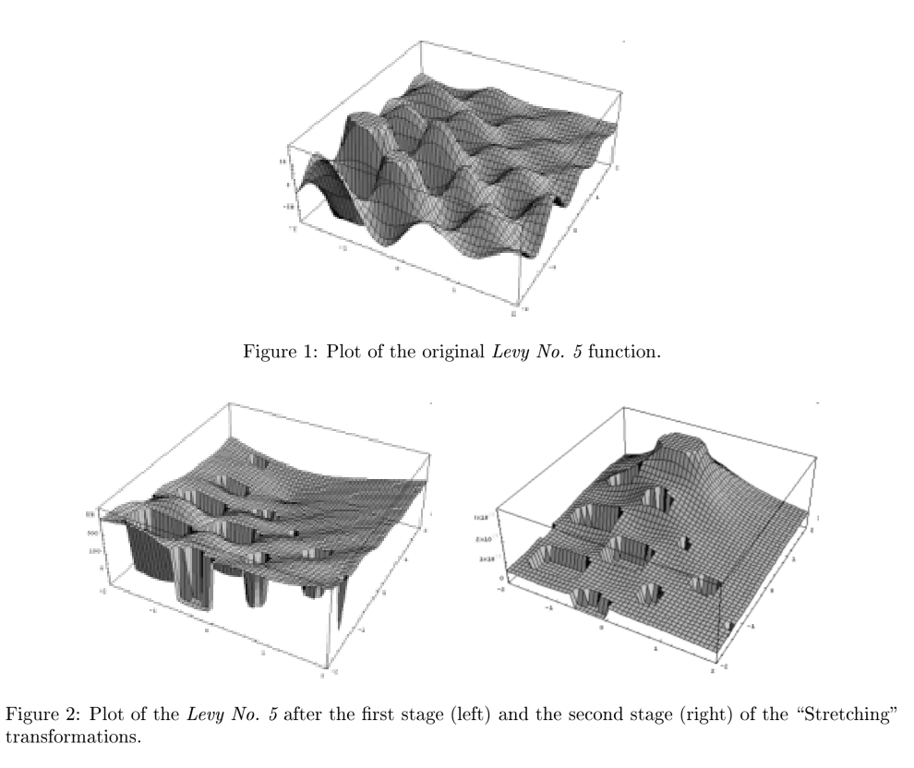
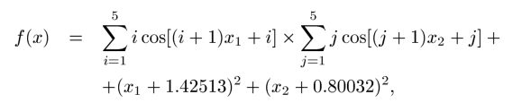
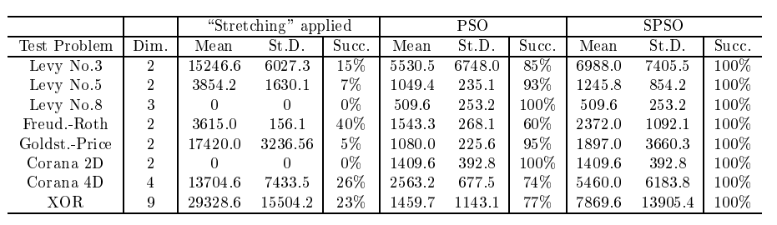
2.used the objective function”stretching”
测试函数与测试结果：

Slide 38
3.NichePSO
名词解释
小生境：来自于生物学的一个概念，是指特定环境下的一种生存环境，生物在其进化过程中，一般总是与自己相同的物种生活在一起，共同繁衍后代。例如，热带鱼不能在较冷的地带生存，而北极熊也不能在热带生存。把这种思想提炼出来，运用到优化上来的关键操作是：当两个个体的海明距离小于预先指定的某个值(称之为小生境距离)时，惩罚其中适应值较小的个体。
海明距离：在信息编码中，两个合法代码对应位上编码不同的位数称为码距，又称海明距离。例如，10101和00110从第一位开始依次有第一位、第四、第五位不同，则海明距离为3。

Slide 39

Britts等人提出了NichePSO，通过监测单个粒子的适应度，从初始群中生长出多个子群。子群可以合并在一起，或者从主群中吸收粒子。NichePSO跟踪一个粒子在几代之间的变化，以监测其适合度。如果一个粒子的适应度在迭代过程中的变化不是很高，那么就会与该粒子最近的邻居一起创建一个子群。
主群使用仅认知模型进行训练，如下所示

Slide 40
本节将介绍小生境粒子群优化(NichePSO)算法，该算法成功地定位了函数优化问题的多个解。NichePSO子群的优化利用了保证收敛粒子群优化(GCPSO)算法[20,21]。首先概述了GCPSO，然后介绍了NichePSO。
当一个粒子接近全局最优解时，它的速度特性接近零，这意味着最终所有粒子都将停止运动。这种行为不能保证收敛到全局最优解，甚至不能保证收敛到局部最优解，只能保证收敛到目前为止找到的最佳位置，当运行小型子群时，这种粒子行为经常发生。
Van den Bergh引入了一种名为GCPSO的新算法，以主动抵消粒子群中的这种行为。
具体的算法流程如下

Slide 41
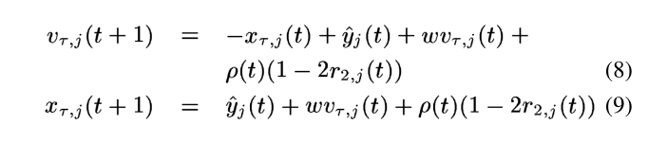


GCPSO算法
是全局最佳粒子的索引，然后速度和距离的更新公式如下
随机搜索项
常数

Slide 42

NichePSO算法流程
1 初始化
NichePSO的成功取决于粒子在整个搜索空间的适当初始分布。
为了保证均匀分布，使用faure -sequence生成初始粒子位置。
2 主要群体的训练
主群训练采用认知唯一模型。由式可知，在该模型中，更新粒子位置时只考虑了个人最佳值形式的良心因子。因此，gbest和lbest算法等全局最优解形式的社交信息不会影响位置更新。这种安排允许每个粒子执行局部搜索。
3 识别小生境
在寻找不同的小生境时，一个基本的问题是如何识别它们 粒子被从群中移除，并被标记为潜在的全局解决方案。
然后对目标函数的景观进行拉伸，以防止其他粒子在搜索空间中探索该区域。如果孤立粒子的适应度不接近期望的水平，可以通过搜索周围的函数景观，添加更多的粒子来细化解。为了避免使用这个可调参数，我们使用类似的方法来监视粒子适应度的变化。.如果一个粒子的适应度在学习算法的少量迭代中显示出非常小的变化，则用该粒子及其最近的拓扑邻居创建一个子群。

Slide 43



4 子群半径
子群半径被定义为
5 吸收粒子到子群
当粒子“进入”一个群时，它们被吸收到一个亚群中，当
6 合并子群
子群在相交时合并。相交的蜂群很可能汇聚到相同的解上，当它们被合并时，关于生态位的社会信息在鸟群之间共享，避免了多余的搜索空间的遍历。两个子群相交当满足下面公式的时候

Slide 44
4. Speciation-based PSO (SPSO)
提出了一种改进的粒子群优化算法，利用物种的概念确定其邻域最优值，用于求解多模态优化问题。在基于物种的粒子群算法(SPSO)中，根据种群间的相似性将种群划分为不同的物种亚种群。每个物种都围绕着一个叫做物种种子的主导粒子分组。在每个迭代步骤中，从整个种群中识别物种种子，然后分别采用这些个体物种组的邻域最佳。基于多模态适应度景观的反馈，物种在每一步都是自适应形成的。在连续的迭代中，物种能够同时优化到多个最优，无论它们是全局最优还是局部最优。实验结果表明，该算法对于处理低维多模态优化函数是非常有效的。

Slide 45
一旦从种群中识别出物种种子，我们就可以在每个迭代步骤中将每个种子分配为同一物种中所有粒子的最佳种子。采用上述算法的基于物种的粒子群算法(SPSO)可归纳为以下步骤
1.用随机生成的粒子生成初始种群;
2.评估种群中所有粒子个体;
3.将所有粒子按适应度值降序排列(即从最适合的到最不适合的)
4. 确定当前种群的物种种子(见图1);
5将每一个被认为是最好的种子分配给同一物种的所有个体;
6.根据式(1)、(2)调整粒子位置;
7.返回到步骤2)，除非满足终止条件

Slide 46
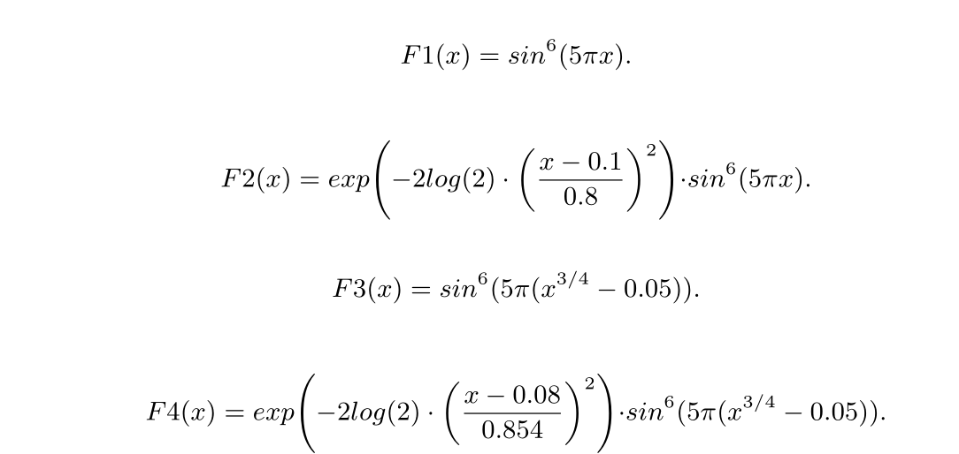
测试函数
使用Beasley等人[1]和Rastrigin函数(不同维度)提出的5个测试函数来测试SPSO定位单个或多个极大值的能力:

Slide 47
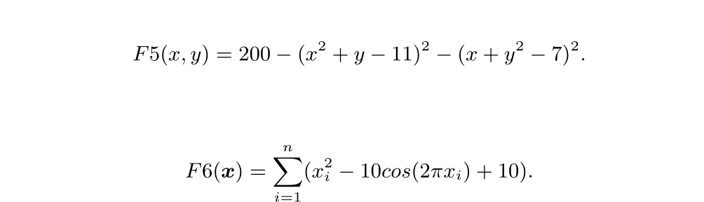
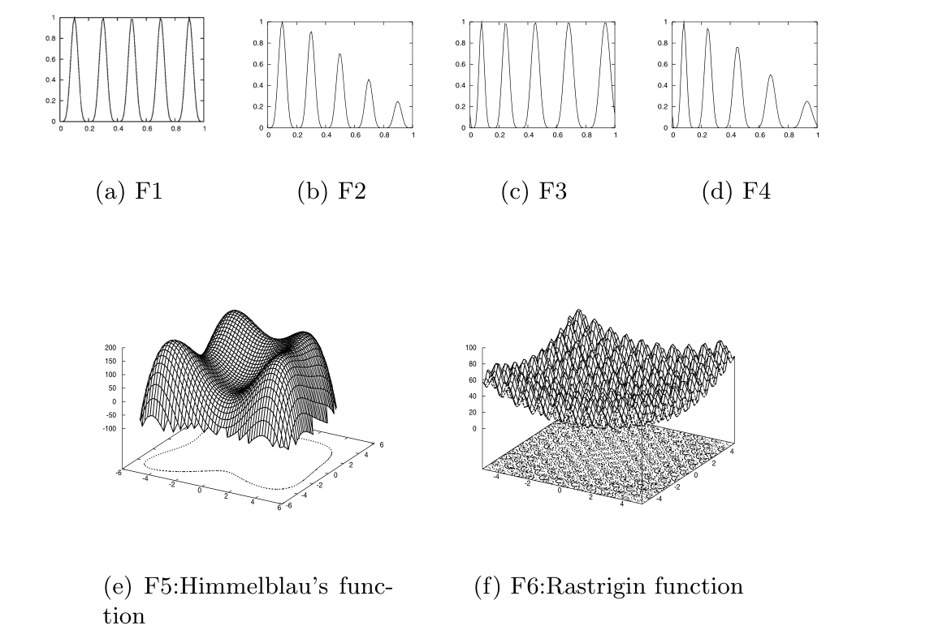

Slide 48
如图F1所示，F1有5个等间距极大值，函数值为1.0。F2有5个峰呈指数下降，其中只有一个峰为全局最大值。F3和F4与F1和F2相似，但峰间距不均匀。F5 Himmelblau函数有两个变量x和y，其中−6≤x, y≤+6。该函数在大约(3.58,1.86)，(3.0,2.0)，(-2.815,3.125)和(-3.78，-3.28)处有4个全局极大值。F6 Rastrigin函数，其中−5.12≤xi≤5.12,i = 1，…， 30，有一个全局最小值(当维数=2时为(0,0))和许多局部最小值。采用维数为2、3、4、5、6的1F6检验SPSO处理具有众多局部极小值且维数更高的函数的能力。

Slide 49


5. A Dynamic Niching PSO
论文概要：将粒子群划分为一些子群和一个自由粒子群，平衡探索和开发
实现方法：
子群粒子速度更新：
（P_{gj} : 粒子 i 所在子群 j 的最优值）
自由群粒子速度更新：

Slide 50
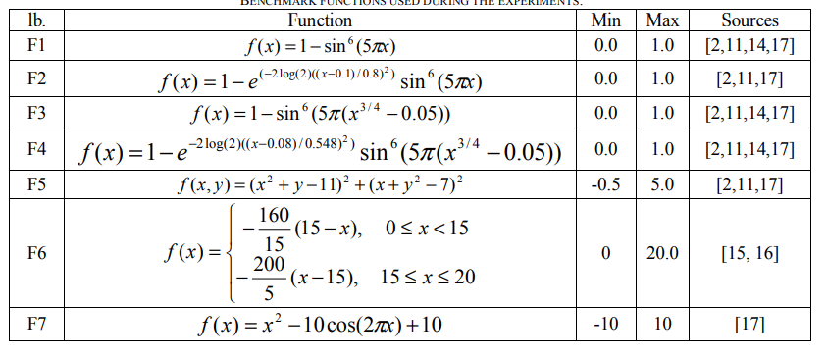
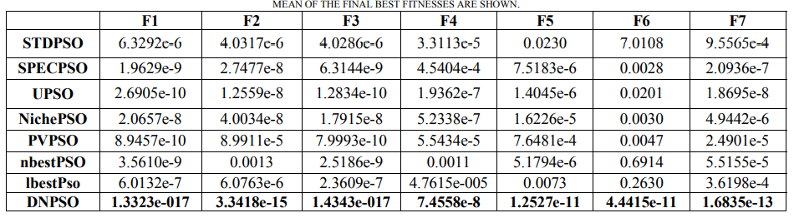
5. A Dynamic Niching PSO
测试函数与测试结果：

Slide 51
6. Fitness-Euclidean distance Ratio
基于适应度欧氏距离比的多模态粒子群优化算法
在现有的多模态进化算法中，最关键的问题之一是难以预先指定用于估计最优点距离的参数。这些参数通常在现有的EAs中表示为某种类型的细分参数。如果没有对问题的先验知识，几乎不可能确定这种小众参数的适当值。本文提出了一种用于多模态优化的粒子群算法，该算法消除了这些小生境参数的需要。结果表明，在种群规模足够大的情况下，提出的基于适应度欧几里得距离比的粒子群优化(ffe -PSO)算法能够在一些广泛使用的多模态优化测试函数上可靠地定位搜索景观上的多个全局最优点。

Slide 52
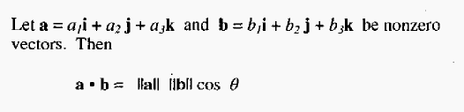
7. vector-based PSO
论文概要：基于向量的矢量运算方法划分小生境
实现方法：

Slide 53
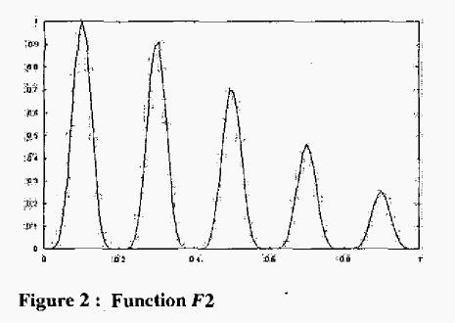
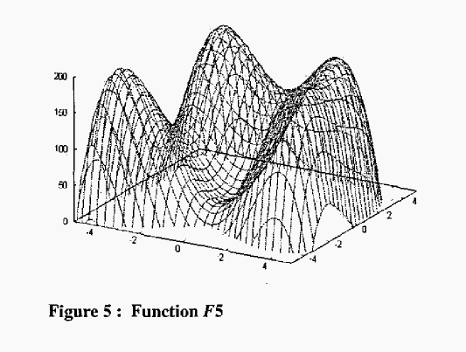
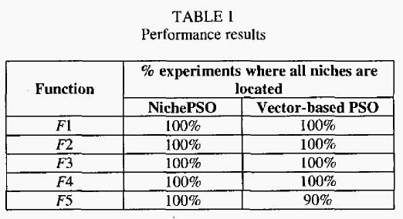
7. vector-based PSO
测试函数与测试结果：

Slide 54
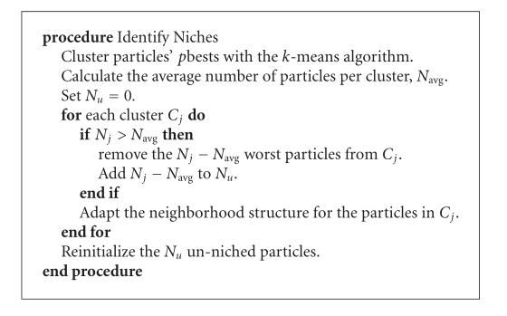
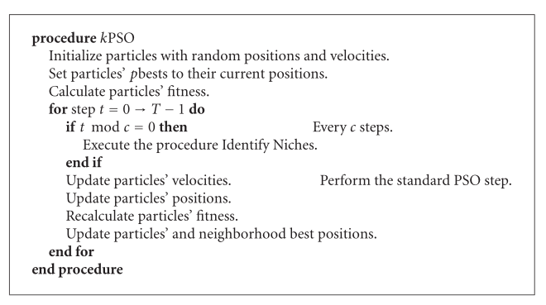
8. used k-means for identifying niches
论文概要：使用K-Means的聚类方法划分小生境
实现方法：
使用粒子的Pbest进行聚类

Slide 55
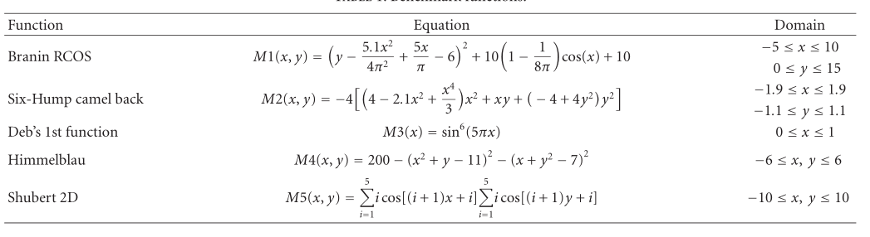
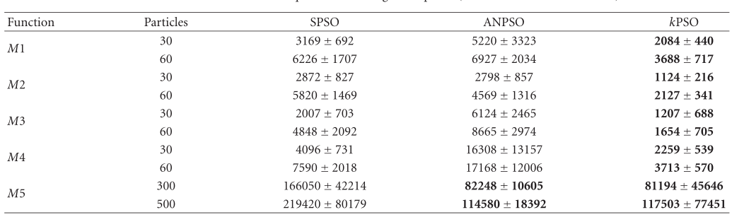
8. used k-means for identifying niches
测试函数与测试结果：

Slide 56
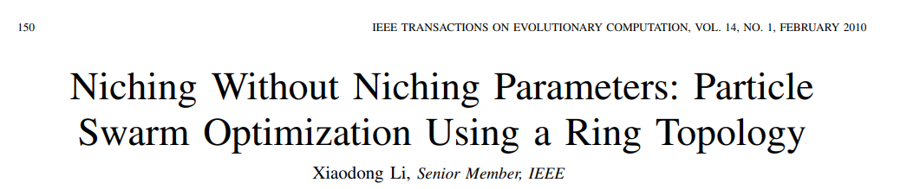
9.use PSO with ring topology as a parameter free niching algorithm
大多数现有的小生境方法需要确定某些小生境参数，然而许多小生境方法在实践中很难使用，因为需要事先指定参数。而本文描述了一个简单有效的小生境算法，使用环邻域拓扑，不需要任何小生境参数。拓扑结构可以作为小生境算法使用粒子的局部记忆形成一个稳定的网络，保持迄今为止找到的最佳位置。使得粒子可探索更广泛的搜索空间。

Slide 57
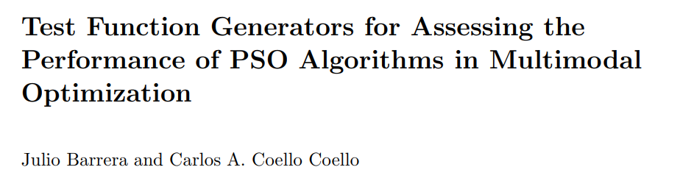
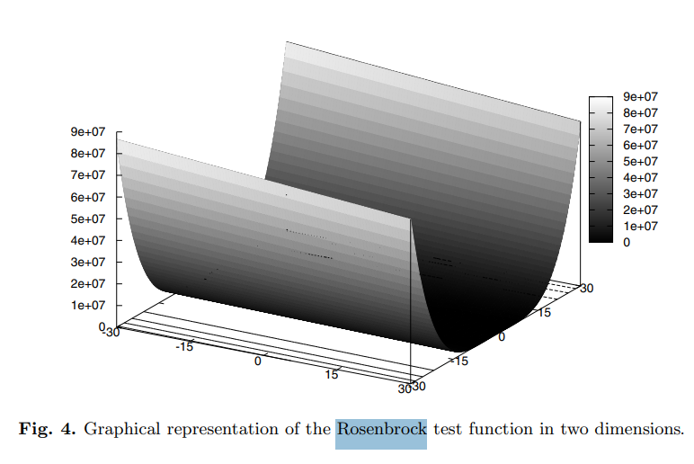


10.configure a simple and configurable set of test functions
线性转换和函数组合

